Slide 1
Artificial Intelligence untuk Agro-Maritim
Masa Depan
Blockchain, Robotics and Artificial Intelligence Networks (BRAIN)
Prof. Dr. Ir. Yandra Arkeman, M.Eng.
12 November 2020

Slide 2
Perkembangan Artificial Intelligence di Masa Depan
Artificial Intelligence akan berkembang dengan sangat pesat di masa depan. Beberapa bentuk teknologi baru di bidang AI adalah: Artificial General Intelligence (AGI), Artificial Consciousness, Brain-Computer Interface (BCI), Smart Blockchain dan juga Quantum Computer.
Kemajuan di bidang AI ini harus juga dapat dimanfaatkan untuk pengembangan pertanian (dalam arti luas disebut agro-maritim) di Indonesia

Slide 3
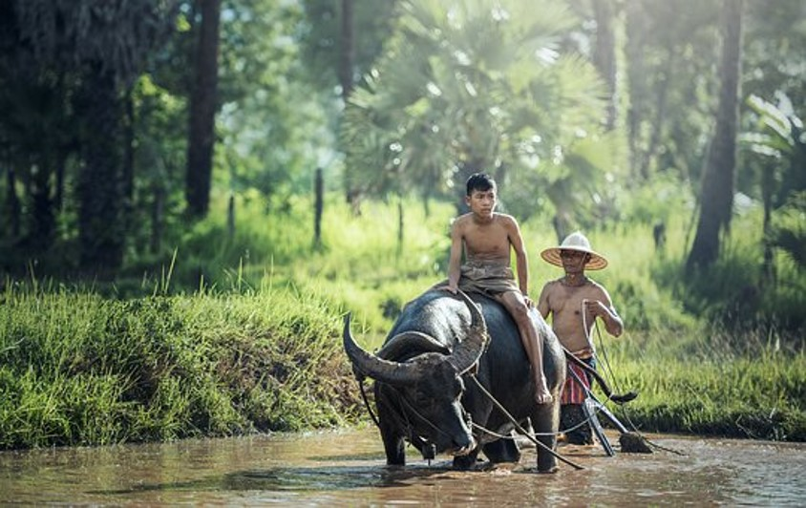
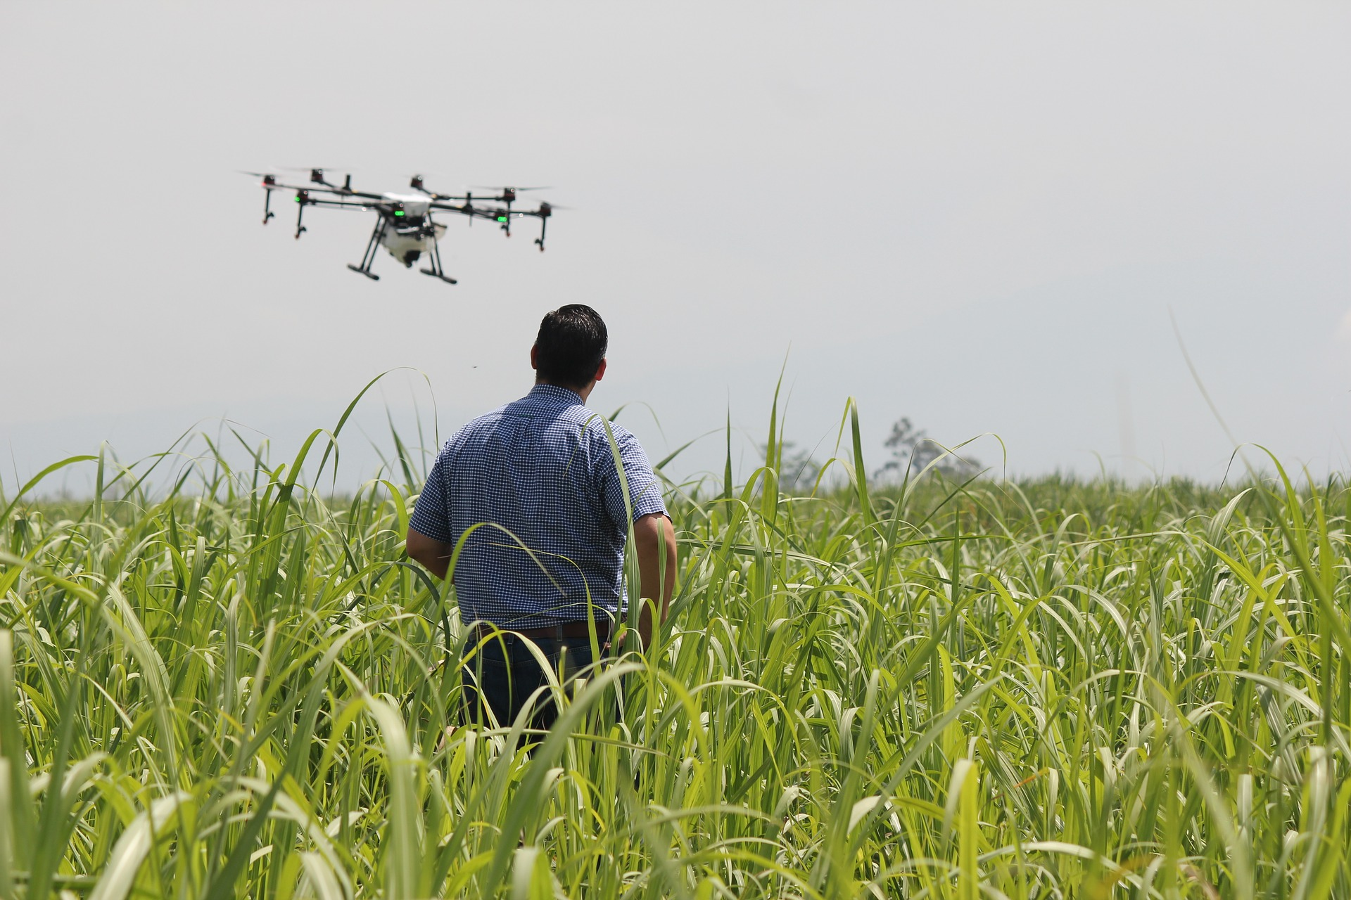
Mengapa AI harus digunakan di bidang Agro-Maritim?
Agro-Maritim adalah bidang yang sangat penting untuk saat ini dan di masa depan terutama untuk menjamin kemandirian pangan di negara Indonesia yang terdiri daratan dan lautan yang luas.
→
Konvensional
Tidak efisien
Kurang kompetitif
Kurang ramah lingkungan
AI
Pertanian cerdas
Presisi
Ramah lingkungan
No Farm – No Food

Slide 4
Peran IPB University
IPB University sebagai perguruan tinggi terkemuka di Indonesia sudah mulai melakukan berbagai riset di bidang pertanian presisi dan agroindustry cerdas sejak tahun 1980-an. Sampai saat ini berbagai inovasi telah dilakukan IPB untuk meningkatkan efisiensi dan produktivitas pertanian dan agroindustri dengan menggunakan Artificial Intelligence.

Slide 5
AI untuk Agro-Maritim: Beberapa Contoh Inovasi IPB University

Slide 6
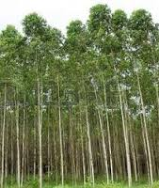
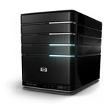
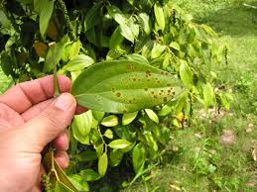
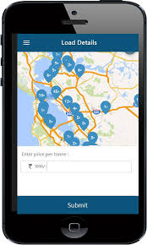
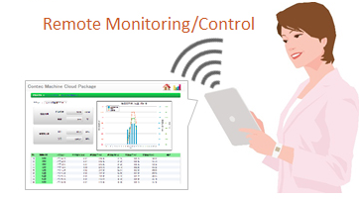
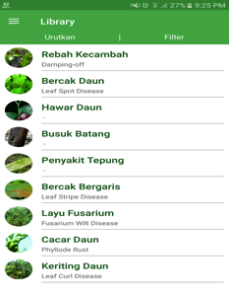
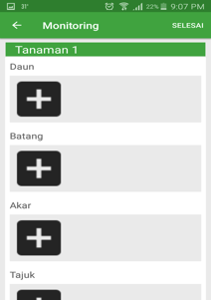
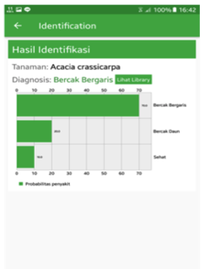
PENGENDALIAN HAMA:
Internet of Things (IoT) Application for Integrated Pest Management based on Computer Vision Technology in Acacia Plantations, PT. Arara Abadi
Karya : Dr. Yeni Herdiyeni, S.Si, M.Kom, Vektor Dewanto, S.T., M.Eng.
District
District
SHOULD BE:
ADJUSTED
Plantation
Plantation
Surveyor/Ranger
Surveyor/Ranger
Pest and Disease
Pest and Disease
Digital Library
Collecting Data
Automated Identification
Diseases mapping
Monitoring

Slide 7
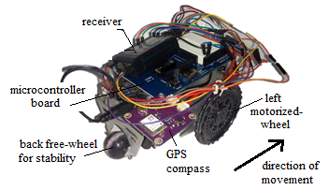
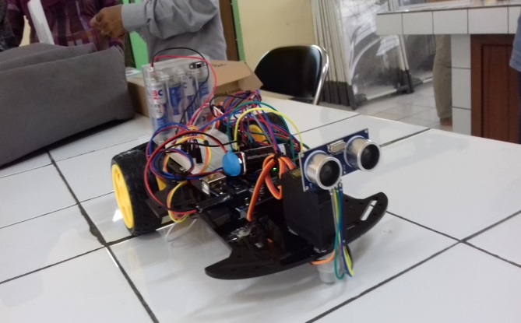
WHEELED ROBOTS WITH COMPUTATIONAL INTELLIGENT
Karya : Dr. Karlisa Priandana, ST, M.Eng, Wulandari, S.Komp, M.AgrSc, Dr. Medria Kusumadewi, Dr. Ir. Sri Wahjuni, MT, Prof. Dr. Ir. Agus Buono, M.Si, M.KOM
TASK-ORIENTED ROBOTS
Contoh aplikasi:
- Robot PEMANEN BUAH
- Robot untuk DISASTER MANAGEMENT
- dll
Smart controller: Neural network direct inverse controller system
An optimal autonomous three-wheeled robot with two motors.
Smart Autonomous Car

Slide 8
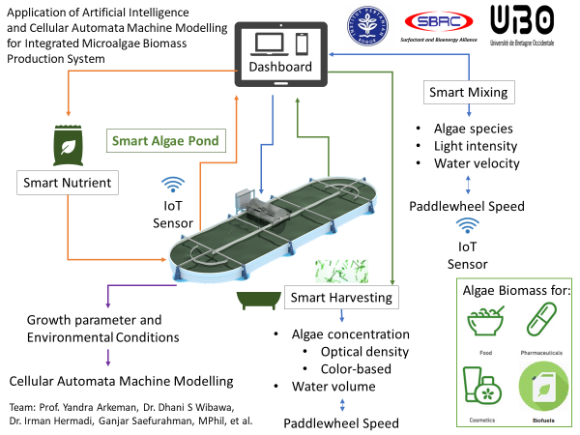
On Going
Project
SAME: Scheme for Academic Mobility and Exchange, NUSANTARA, France
SINAS, Dikti
UBO: Universite de Bretagne Occidentale, Brest, France

Slide 9
Rencana Strategis ke Depan
Sistem Kemandirian Pangan Nasional Cerdas dan Terpadu
(An Integrated and Intelligent System for National Food Sovereignty)
Integrated:
From land to consumer (A to Z)
Production System (Farming, Fishery etc)
Logistics (Collection, Transportation and Distribution)
Marketing and e-Commerce
Demand Prediction
Intelligent:
Artificial Intelligence
Smart Sensors
Internet of Things
Smart Blockchain
Big Data Analytic
Brain Computer Interface
Quantum Computer

Slide 10
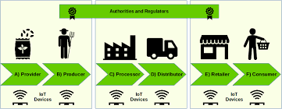
Ruang Lingkup Sistem Kemandirian Pangan Cerdas dan Terpadu

Slide 11
Aplikasi AI
Demand Prediction
Warehouse Automation
Office Automation
Document Processing
X
Y
Z
(Semuanya terkait dengan smart device dan pengelolaan informasi)
1
2
3
4
5
6
7
8

Slide 12
Strategi Pelaksanaan
Kerjasama dengan universitas di negara-negara maju (USA, China, Japan, Europe Union and South Korea) → Remote Laboratory (Telerobotics, Internet of Skills)
AI National Laboratory for Agro-Maritime
Kerjasama dengan industri untuk menyerap (adopsi) teknologi yang sudah dikembangkan

Slide 13
Hal-hal yang Harus Dipersiapkan
SDM unggul di bidang teori dan aplikasi AI untuk pertanian dan industri
Infrastruktur → Internet kecepatan tinggi (5G), terutama untuk di daerah pedesaan atau 3T (terluar, tertinggal, terdepan)
Dana
Mindset (pola pikir)
Kebijakan pemerintah (pajak, insentif dll)

Slide 14
Hanya Kemandirian Pangan?
Selain pangan:
Air Bersih
Obat-obatan Alami
Bioenergi dan Biomassa
Bio-Material
Industri Agro-Maritim Lainnya

Slide 15
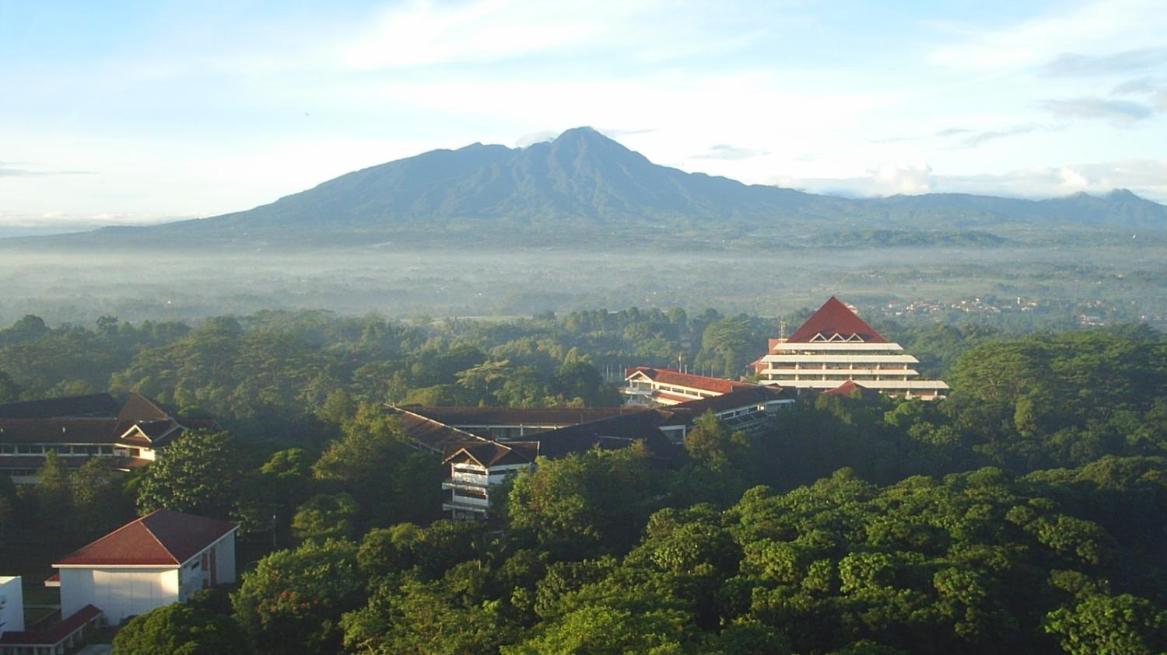
Terima kasih
Biro Komunikasi - IPB University
Gedung Andi Hakim Nasoetion
Kampus IPB Dramaga Bogor 16680
Telp.: 0251-8622642 ext. 105
E-mail: biro.komunikasi@apps.ipb.ac.id

